Slide 1
ФГБОУ ВО «Астраханский государственный медицинский университет» Минздрава России
Кафедра поликлинического дела и скорой медицинской помощи с курсом семейной медицины
Клиническая
фармакология
лекарственных средств
у беременных
Доцент, к.м.н. Н.Г. Андросюк

Slide 2
ДИАГНОСТИКА, ПРОФИЛАКТИКА И
ЛЕЧЕНИЕ ЖЕЛЕЗОДЕФИЦИТНЫХ
СОСТОЯНИЙ У БЕРЕМЕННЫХ
И РОДИЛЬНИЦ

Slide 3
Железодефицитная анемия у беременных
Предлатентный дефицит железа (ПДЖ) характеризуется отсутствием клинических и биохимических признаков дефицита железа.
В физиологических условиях (при беременности) ПДЖ развивается к
концу III триместра и характеризуется снижением (в пределах нормативных значений) показателей всех фондов метаболизма железа.

Slide 4
Железодефицитная анемия у беременных
При латентном дефиците железа (ЛДЖ) отсутствуют клинические признаки дефицита железа. Характерным является снижение запасов железа в депо, однако уровень Hb, Ht и количество RBC находятся в пределах нормативных значений.

Slide 5
Железодефицитная анемия у беременных
Манифестный дефицит железа (МДЖ) у беременных имеет два клинических варианта: «МДЖ у беременных без хронического воспаления» и «МДЖ у беременных с хроническим воспалением».

Slide 7
Диагностические критерии железодефицитных состояний у беременных
 | ПДЖ | ЛДЖ | МДЖ у беременных без хронич. воспаления | МДЖ у беременных с хронич. воспалением
Анемический и Сидеропеничес-кий синдромы | нет | нет | есть | есть или нет
Наличие заболеваний, сопровождаю-щихся воспалением | нет или есть | нет или есть | нет | есть
Гипохромия , анизоцитоз, пойкилоцитоз | нет | нет | есть | есть или нет

Slide 8
Диагностические критерии железодефицитных состояний у беременных
 | ПДЖ | ЛДЖ | МДЖ у беременных без хронич. воспаления | МДЖ у беременных с хронич. воспалением
Гемоглобин, г/л | 122 – 126 | 110 – 120 | 90 – 110 | 90 – 110
Эритроциты, х10¹²/л | 3,9 – 4,2 | 3,7 –3,85 | 3,3 – 3,7 | 3,3 – 3,7
Ферритин сыво-ротки, мкг/л | 30 – 50 | 20 – 30 | ≤ 20 | > 20
Коэффициент насыщения трансферрина железом, % | ≥16 | ≥ 16 | < 16 | 1-я стадия ≥ 16 2-я стадия < 16
Железо сыворотки, СЖ, мкмоль/л | ≥ 13 | ≥ 13 | < 12,5 | 1-я стадия ≥ 13 2-я стадия<12,5

Slide 9
«МДЖ у беременных с хроническим воспалением»
1) Заболевания почек;
Инфекционно - воспалительные заболевания: органов дыхания; урогенитальные инфекции (хламидиоз, трихомониаз, уреаплазмоз, бактериальный вагиноз и влагалищный кандидоз); вирусная инфекция (ВПГ, ЦМВ, ВИЧ, гепатит А, В, С);
Аутоиммунные заболевания;
4) Злокачественные новообразования

Slide 10
Диагностические критерии железодефицитных состояний у родильниц
 | ПДЖ | ЛДЖ | МДЖ лёгкой степени | МДЖ средней степени | МДЖ тяжёлой степени
Гемогло-бин г/л | 120 –124 | 101 – 119 | 90 – 100 | 70 – 89 | <70
Эритро-циты, х10¹²/л | 3,9 – 4 | 3,3 – 3,9 | 2,8 – 3,3 | 2,5 – 2,8 | 2 – 2,5

Slide 11
Рекомендации по профилактике железодефицитных состояний
Беременным и родильницам при нормативных значениях показателей гемоглобина, эритроцитов, рекомендуется проводить профилактику развития предлатентного и латентного дефицита железа путём назначения поливитаминных препаратов для беременных и кормящих, содержащих не менее 20 мг элементарного железа в суточной дозе

Slide 12
Рекомендации по профилактике железодефицитных состояний
При латентном дефиците железа помимо поливитаминных препаратов (1 таблетка в сутки), в течение 6 недель показан приём Fe³⁺ по 100 мг элементарного железа в сутки

Slide 13
Рекомендации по лечению манифестного дефицита железа лёгкой степени тяжести
«Золотым» стандартом» является применение препаратов Fe³⁺ по 100 - 200 мг в сутки внутрь в течении 6 - 8 нед.
В последующем проводится еще 3 этапа восполнения дефицита железа в той же дозе.
Общая продолжительность лечения: 16 – 18 нед

Slide 14
Рекомендации по лечению манифестного дефицита железа лёгкой степени тяжести
Оценка эффективности лечения проводится через 2 - 3 недели от начала лечения.
Повышения гемоглобина менее чем на 6%; эритроцитов – менее чем на 3% свидетельствуют о неэффективности лечения.

Slide 15
Рекомендации по лечению манифестного дефицита железа лёгкой степени тяжести
При неэффективности лечения манифестного дефицита железа легкой степени тяжести:
В/в введение препаратов Fe³⁺ (после 20 нед беременности)

Slide 16
Рекомендации по лечению манифестного дефицита железа средней степени тяжести
Применение препаратов Fe³⁺ по 150мг в сутки внутрь в течении 3 - 4 нед.
В последующем проводится еще 4 этапа восполнения дефицита железа.
Общая продолжительность лечения: 19 – 22 нед
В/в препаратов Fe³⁺ после 20 нед беременности

Slide 17
Рекомендации по лечению манифестного дефицита железа тяжелой степени тяжести
Применение препаратов Fe³⁺ по 200 мг в сутки внутрь в течении 2 - 3 нед.
В последующем проводится еще 5 этапов восполнения дефицита железа.
Общая продолжительность лечения: 21 – 24 нед
В/в препаратов Fe³⁺ после 20 нед беременности

Slide 18
Необходимая доза железа для в/в введения в мг рассчитывается по формуле:
Доза железа (мг) = (целевая концентрация гемоглобина (г/л) – концентрация гемоглобина (г/л) пациента) х (масса тела х 0,24) + 500 мг*
Целевой уровень гемоглобин: 120 - 140 г/л
*Примечание: дополнительные 500 мг применимы только для пациентов с массой выше 35 кг

Slide 19
Расчет дозы железа
Необходимая доза железа для в/в введения в мг рассчитывается по формуле: (целевая концентрация гемоглобина (г / л) – концентрация гемоглобина (г / л) пациента) х (масса тела х 0,24) + 500 мг*
Целевой уровень гемоглобин: 120 - 140 г/л
*Примечание: дополнительные 500 мг применимы только для пациентов с массой выше 35 кг

Slide 20
Препараты железа для парентерального введения противопоказаны при:
1. Печеночной недостаточности
2. Острых инфекционных заболеваниях,
3. В I триместре беременности.
Применение препаратов эритропоэтина противопоказано при :
1. При сроке беременности менее 20 недель
2. Неконтролируемой артериальной гипертензии

Slide 21
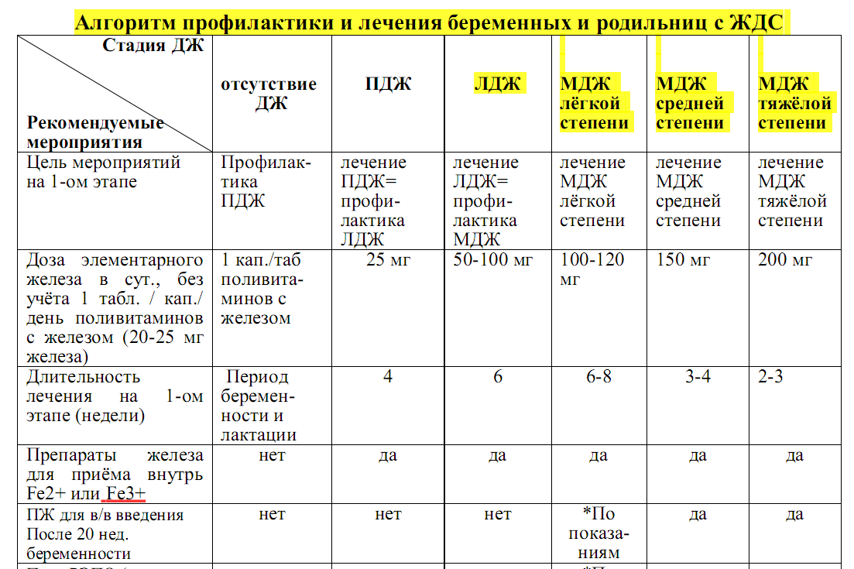

Slide 22
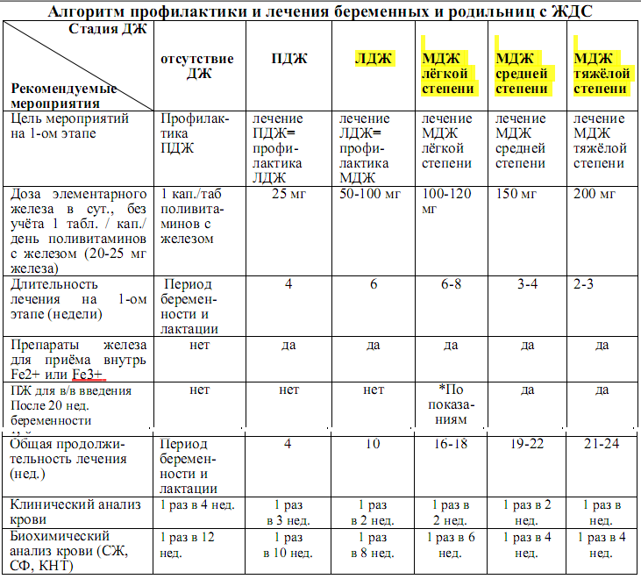

Slide 23
ДИАГНОСТИКА,
ПРОФИЛАКТИКА И
ЛЕЧЕНИЕ
САХАРНОГО ДИАБЕТА
У БЕРЕМЕННЫХ

Slide 24
Зачатие у больных сахарным диабетом нежелательно при:
Уровне HbA1c > 7,0 %;
Уровне креатинина плазмы > 120 мкмоль/л; скорости клубочковой фильтрации < 60 мл/мин/1,73 м²; суточной протеинурией ≥ 3,0 г; неконтролируемой артериальной гипертензией;
Пролиферативной ретинопатии и макулопатии до проведения лазерной коагуляции сетчатки;
ИБС;
Неконтролируемая артериальная гипертензия (АД ≥ 130/80 мм рт ст на фоне разрешенной во время беременности гипотензивной терапии);
Тяжелой гастро-энтеропатии: гастропарез, диарея – беременность возможно только при условии использования помповой инсулинотерапии;
Наличии острых и обострении хронически х инфекционно-воспалительных заболеваний.

Slide 26
Ведение беременности у больных сахарным диабетом
Соблюдение адекватной диеты: питание с достаточным количеством углеводов для предупреждения «голодного» кетоза.
Использование препаратов инсулина человека короткой и средней продолжительности действия, аналогов инсулина ультракороткого действия и длительного действия разрешено.

Slide 27
Ведение беременности у больных сахарным диабетом
3. Любые пероральные сахароснижающие средства противопоказаны.
Запрещается во время беременности использование биоподобных инсулиновых препаратов.
Ежедневный контроль гликемии: не менее 7 раз в сутки (перед и через 1 час после приемов пищи, на ночь), при необходимости – в 3 и 6 ч.

Slide 28
Ведение беременности у больных сахарным диабетом
6. Цели лечения по гликемии:
глюкоза плазмы натощак / перед едой / перед сном / ночью < 5,3 ммоль/л;
глюкоза плазмы через 1 час после еды < 7,0 ммоль/л; через 2 часа после еды < 6,7 ммоль/л
HbA1c < 6,0 %.

Slide 29
Ведение беременности у больных сахарным диабетом
7. Контроль кетонурии, особенно при раннем гестозе и после 28 – 30 недель беременности (повышение потребности в инсулине и риска диабетического кетоацидоза).
Контроль HbA1c (гликированного гемоглобина) не реже 1 раза в 6 - 8 нед.

Slide 30
Ведение беременности у больных сахарным диабетом
Фолиевая кислота 500 мкг в сутки до 12 - й недели включительно; иодид калия 250 мкг в сутки в течение всей беременности.
Антибиотикотерапия при выявлении инфекции мочевыводящих путей (пенициллины в I триместре, пенициллины или цефалоспорины – во II или III триместрах)

Slide 31
Ведение беременности у больных сахарным диабетом
Наблюдение акушера - гинеколога, эндокринолога (измерение массы тела, АД, общий анализ мочи, анализ мочи на микроальбуминурию):
до 34 недель беременности – каждые 2 недели;
после 34 недель – еженедельно.

Slide 32
Ведение беременности у больных сахарным диабетом
Во втором триместре беременности инсулин можно вводить по всей площади живота, но необходимо правильное формирование кожной складки. Боковые области живота могут использоваться для инъекций инсулина без формирования кожной складки.
В третьем триместре инъекции можно осуществлять только в боковые области живота при условии правильного формирования кожной складки

Slide 33
Во время беременности ПРОТИВОПОКАЗАНЫ:
Любые таблетированные сахароснижающие препараты;
Ингибиторы АПФ и сартаны;
Ганглиоблокаторы;
Антибиотики (аминогликозиды, тетрациклины, макролиды и др.);
Статины.

Slide 34
Антигипертензивная терапия во время беременности
Препарат выбора – метилдопа.
2. При недостаточной эффективности метилдопы могут назначаться:
блокаторы кальциевых каналов (нифедипин);
β1 - селективные адреноблокаторы (метопролола тартрат).
3. Диуретики – по жизненным показаниям (олигурия, отек легких, сердечная недостаточность)

Slide 35
Ведение родов при сахарном диабете
Плановая госпитализация (не позднее 37 нед беременности)
Срок и метод родоразрешения – определяются акушерскими показаниями.

Slide 36
Инсулинотерапия во время родов через естественные родовые пути
Контроль гликемии в родах проводится каждые 1 - 2 часа
В родах через естественные родовые пути потребность в инсулине снижается, необходима своевременная коррекция инсулинотерапии.
Целевые показатели глюкозы плазмы в родах 4,5 – 7,0 ммоль/л

Slide 37
Инсулинотерапия во время родов через естественные родовые пути
При гипергликемии более 7,9 ммоль/л необходимо введение коррекционного под контролем гликемии.
При уровне глюкозы плазмы < 4,5 ммоль/л: в I периоде прием 12 г углеводов, во II и III периоде родов в/в введение 5% или 10% раствора глюкозы.

Slide 38
Инсулинотерапия во время родов через естественные родовые пути
При уровне глюкозы плазмы > 11,0 ммоль/л и признаках кетоацидоза начать в/в инфузию инсулина (инфузомат) из расчета 0,1 - 0,13 ЕД/кг/ч.

Slide 39
Инсулинотерапия во время родов путем кесарева сечения
При плановом оперативном родоразрешении и использовании режима многократных инъекций инсулина дозу инсулина продленного действия накануне операции уменьшить на 50 %.
При целевом уровне гликемии перед операцией инсулин не вводить.
После извлечения новорожденного начать в/в введение 5% раствора глюкозы в течение 6 - 12 часов для предотвращения развития метаболического ацидоза.

Slide 40
Инсулинотерапия во время родов путем кесарева сечения
При использовании инсулинотерапии в режиме постоянной подкожной инфузии накануне операции с 21.00 скорость введения инсулина уменьшить на 50 %, за 1 - 2 часа перед операцией на 70 % от ранее водимой базальной скорости (под контролем
гликемии).

Slide 41
При экстренном родоразрешении
При использовании режима многократных инъекций инсулина начать в/в введение 5 – 10 % раствора глюкозы в течение 12 - 24 часов.
При использовании режима постоянной подкожной инфузии инсулина снизить базальную скорость на 75% (установить один стандартный режим на 24 часа).

Slide 42
Показания к операции кесарева сечения
общепринятые в акушерстве;
наличие выраженных или прогрессирующих осложнений сахарного диабета;
3. тазовое предлежание плода.

Slide 43
Ведение послеродового периода при сахарном диабете
Контроль гликемии каждые 2 - 4 часа. Целевой уровень глюкозы плазмы в пределах 6,0 – 8,5 ммоль/л.
Углеводный коэффициент на еду, как правило, не превышает 1 ед инсулина на 10-
12 г углеводов (1 ХЕ).
У больных СД 2 типа инсулин отменить при достижении целевых значений гликемии на фоне диеты.

Slide 44
Грудное вскармливание
Сахарный диабет не является противопоказанием для лактации. При грудном вскармливании доза болюсного инсулина уменьшается на 30 – 50%.
При необходимости проведения терапии ингибиторами АПФ или сартанами лактация
Противопоказана (для прерывания лактации каберголин 0,5 мг, 1 таб. в день, в течение 2 дней).

Slide 45
ГЕСТАЦИОННЫЙ
САХАРНЫЙ
ДИАБЕТ

Slide 46
Гестационный сахарный диабет
Гестационный сахарный диабет – это заболевание, характеризующееся
гипергликемией, впервые выявленной во время беременности, но не соответствующей критериям «манифестного» сахарного диабте

Slide 47
Диагностика нарушения углеводного обмена во время беременности проводится в 2 этапа
При первом обращении беременной к врачу любой специальности на сроке с 6 – 7 недели до 24 недель рекомендуется определение глюкозы венозной плазмы натощак.
При подозрении на манифестный сахарный диабет рекомендуется определение гликемии в любое время дня независимо от приема пищи или HbA1c.
Всем женщинам, которых не было выявлено нарушение углеводного обмена на ранних сроках беременности, между 24 и 28 неделями рекомендуется проводить пероральный глюкозотолерантный тест (ПГТТ) с 75 г глюкозы (тест может быть проведен вплоть до 32 недели беременности)

Slide 48
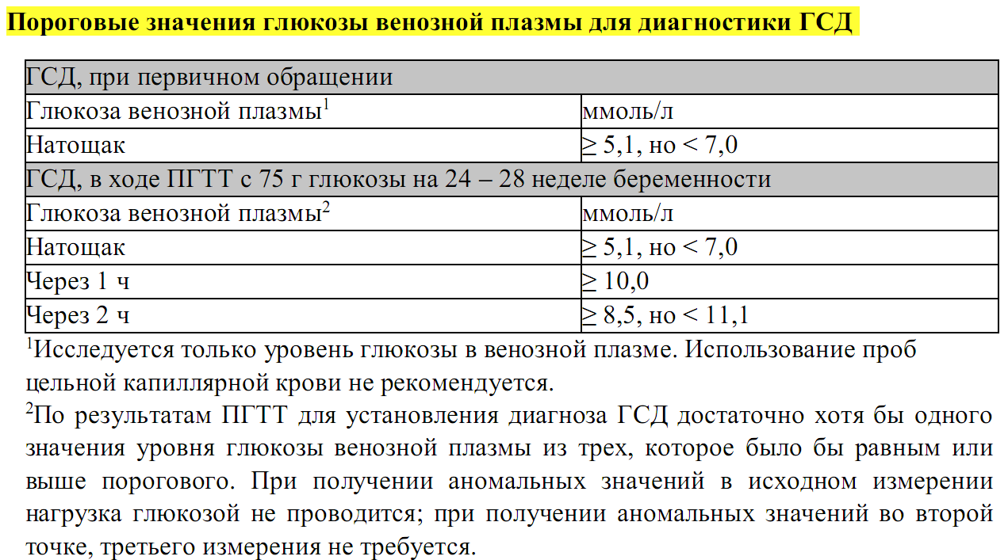

Slide 49
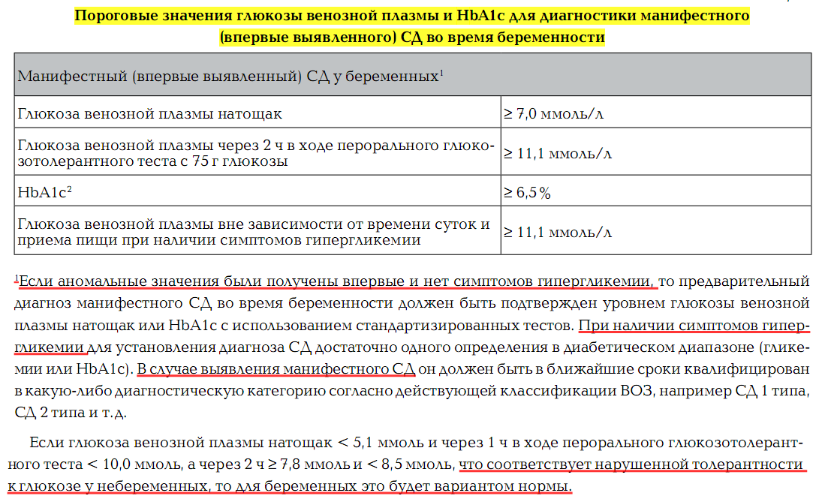

Slide 51
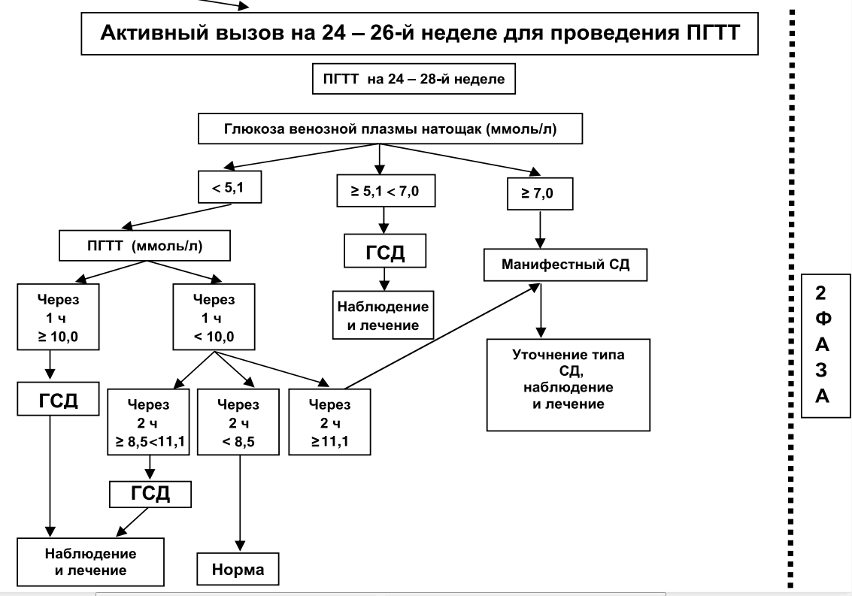

Slide 52
Лечение гестационного сахарного диабета
Ежедневный самоконтроль гликемии с помощью глюкометров: натощак, через 1 час от начала основных приемов пищи, если пациентка находится только на диетотерапии. При назначении инсулинотерапии – ежедневный самокнтроль гликемии: не менее 7 раз в сутки (перед и через 1 час после приемов пищи, на ночь), при плохом самочувствии, при необходимости (риск гипогликемии, титрация дозы пролонгированного инсулина) – в 3 и 6 ч.

Slide 53
Лечение гестационного сахарного диабета
Цели гликемического контроля:
1. Глюкоза плазмы натощак / перед едой / на ночь / ночью < 5,1 ммоль/л
2. Глюкоза плазмы через 1 час после еды < 7,0 ммоль/л

Slide 54
Лечение гестационного сахарного диабета
Показания к инсулинотерапии
Невозможность достижения целевых значений гликемии (два и более нецелевых значения гликемии) в течение 1 – 2 недель с помощью диетотерапии.
2. Наличие признаков диабетической фетопатии

Slide 55
Тактика после родов у пациентки с гестационным сахарным диабетом
После родов у всех пациенток с гестационным сахарным диабетом отменяется инсулинотерапия.
В течение первых 2 суток после родов обязательное измерение уровня глюкозы венозной плазмы натощак
Через 4 – 12 недель после родов женщинам с уровнем глюкозы венозной плазмы натощак < 7,0 ммоль/л проводится ПГТТ с 75 г глюкозы (исследование глюкозы плазмы натощак и через 2 ч после нагрузки)
Диета, направленная на снижение массы при ее избытке.
Расширение физической активности

Slide 56
Астма беременных

Slide 57
Лекарственная терапия у беременных
Используйте по обычным показаниям во время беременности:
Короткодействующие β2 – агонисты или их комбинацию с ипратроприя бромидом
Пролонгированные β2 агонисты
Ингаляционные глюкокортикостероиды
Стероидные таблетированные препараты, если есть признаки тяжелой астмы.

Slide 58
Обострение астмы у беременных
Назначайте терапию обострения астмы так же, как у небеременных, включая системные стероиды и сульфат магния
Тяжелое обострение астмы у беременных должно лечиться в стационаре

Slide 59
Лечение бронхиальной астмы во время родов
Необходимо продолжать прием противоастматических препаратов во время родов
В отсутствие обострения бронхиальной астмы кесарево сечение проводится по обычным акушерским показаниям
Если беременной женщине с бронхиальной астмой показана анестезия, то региональная блокада более предпочтительна, чем общий наркоз

Slide 60
Терапия кормящих
Рекомендуйте женщинам грудное вскармливание.
Используйте базисную противоастматическую терапию как обычно.

Slide 61
Применение антимикробнных препаратов при беременности и лактации

Slide 62
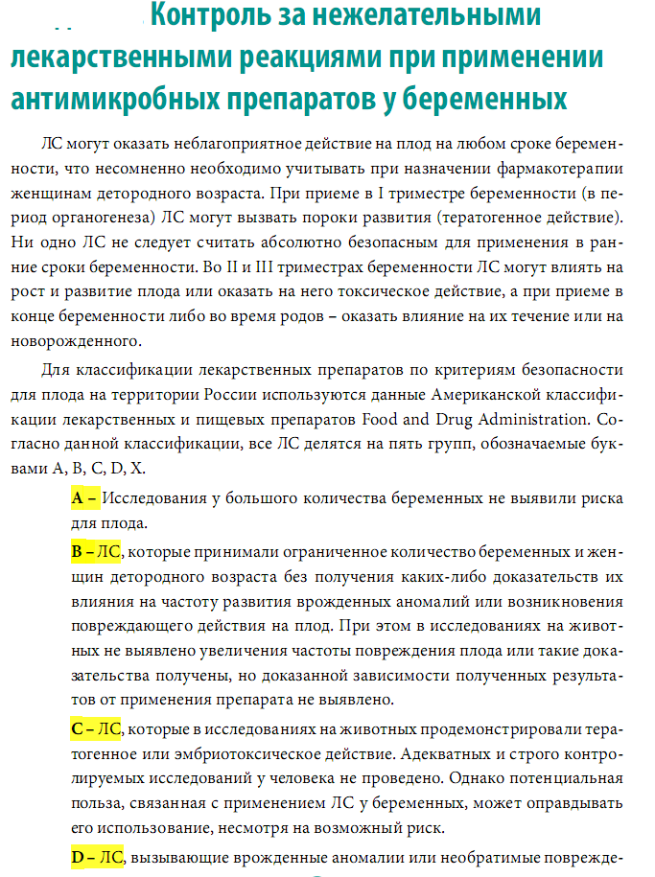

Slide 63
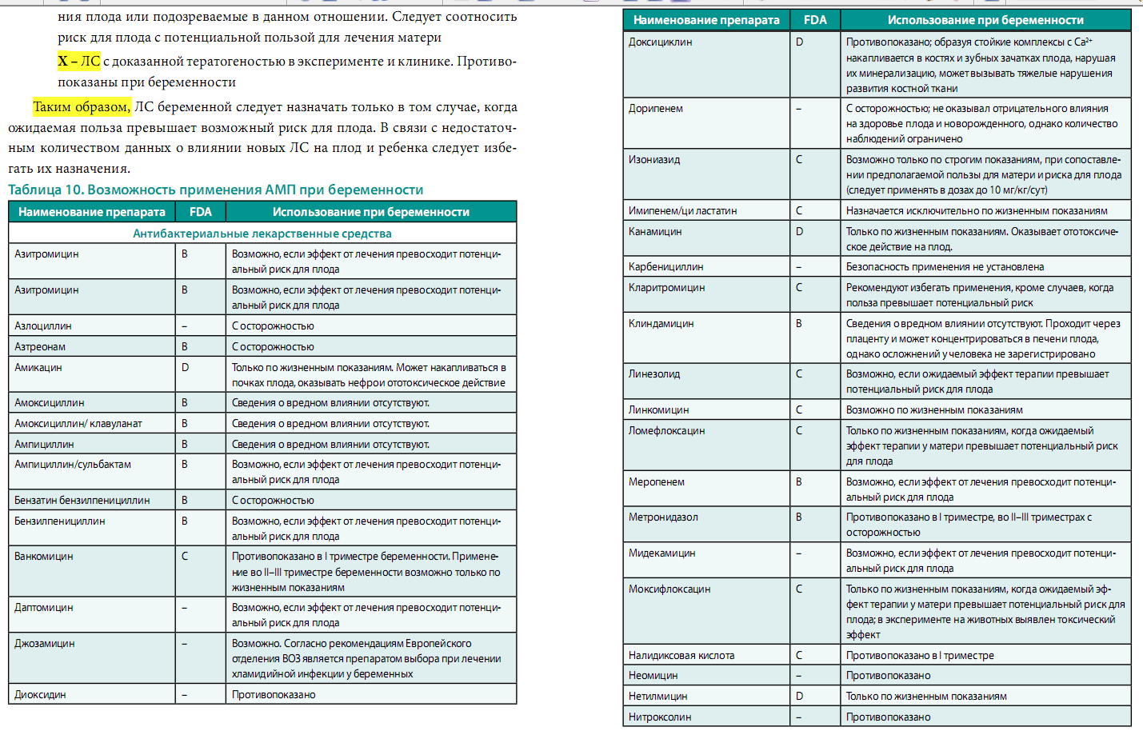

Slide 64
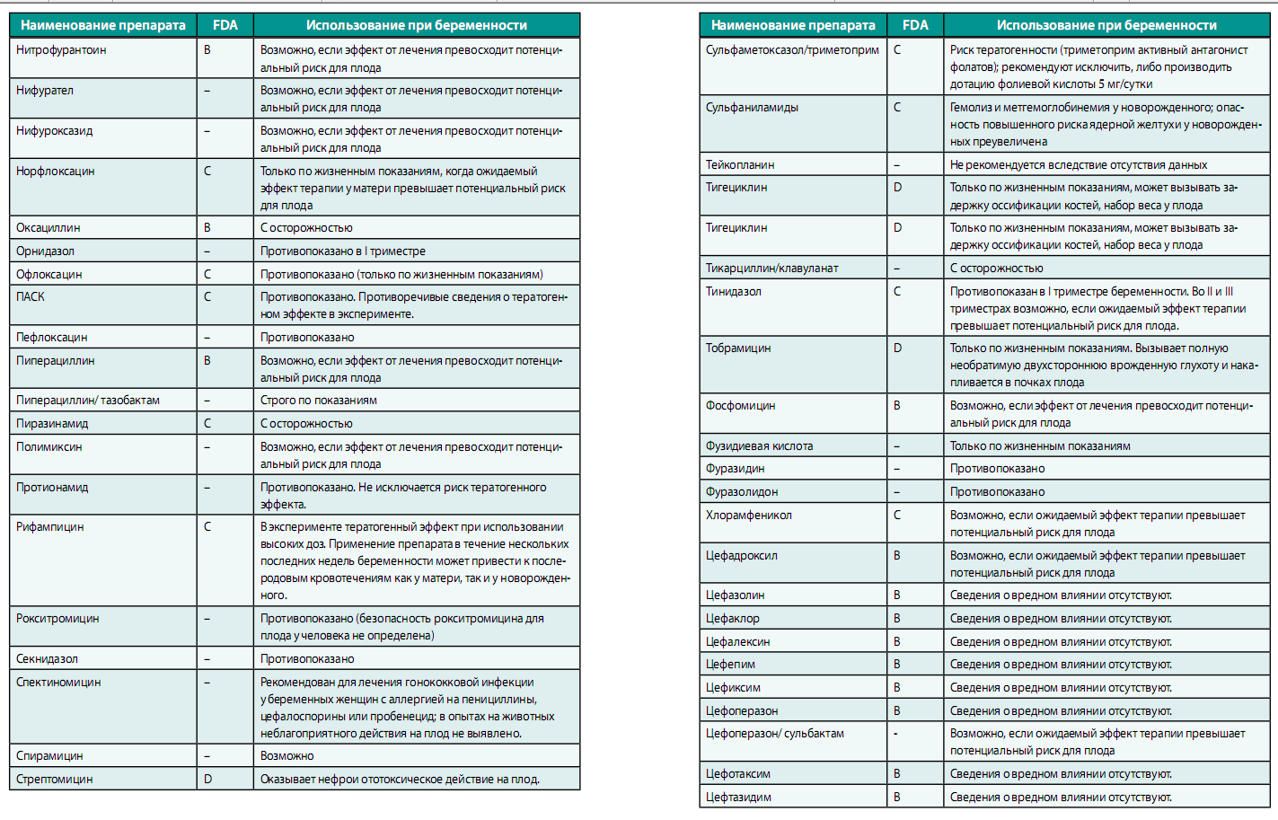

Slide 65
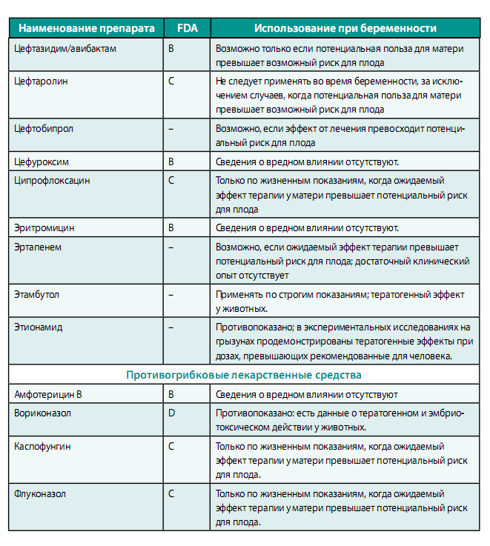

Slide 66
Артериальная гипертония у беременных

Slide 67
Артериальная гипертония у беременных
Артериальная гипертония у беременных считается повышение САД ≥ 140 мм рт.ст. И ДАД ≥ 90 мм рт.ст.
Граница нормы суточной потеинурии во время беременности считается 0,3 г/л

Slide 68
Артериальная гипертония у беременных
Классификация:
Артериальная гипертония, имевшаяся до беременности — хроническая АГ (ХАГ): гипертоническая болезнь или симптоматическая АГ;
Гестационная артериальная гипертония;
ХАГ, осложненная преэклампсией ;
Преэклампсия / Эклампсия

Slide 69
Гестационная артериальная гипертония (индуцированная беременностью) АГ – это повышение АД, впервые зафиксированное после 20-й недели беременности и не сопровождающееся протеинурией.
При сохранении повышенного АД к концу 12 недели после родов диагноз «гестационная АГ» меняется на диагноз «хроническая АГ»

Slide 70
Хроническая АГ – АГ, диагностированная до наступления беременности или до 20-й недели беременности; АГ, возникшая после 20-й недели беременности, но не исчезнувшая после родов в течение 12-ти недель, также классифицируется как хроническая АГ.
В этой ситуации после родов необходимо уточнение генеза АГ (гипертоническая болезнь или симптоматическая АГ).

Slide 71
Преэклампсия (ПЭ) – синдром, возникающий во второй половине беременности (после 20–й недели), характеризующийся артериальной гипертензией в сочетании с протеинурией (≥ 0,3 г/л в суточной моче), проявлениями полиорганной / полисистемной недостаточности

Slide 72
Эклампсия диагностируется в случае возникновения судорожного приступа или серии судорожных приступов у беременной женщины с клиникой преэклампсии.
Основными предвестниками эклампсии являются головная боль, артериальная гипертензия и судорожная готовность.

Slide 73
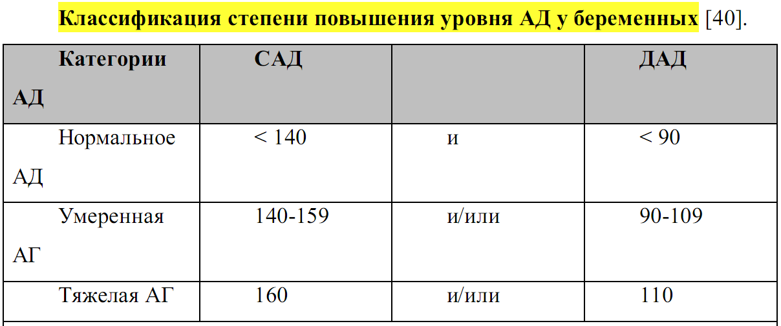

Slide 74
Умеренная преэклампсия
Артериальная гипертензия: САД 140 – 159 мм рт. ст. или ДАД 90 – 109 мм рт. ст., возникшие при сроке беременности свыше 20 недель у женщины с нормальным АД в анамнезе
Плюс
2. Протеинурия от 0,3 г / л/ сут до 5 г /л / сут

Slide 75
Тяжелая преэклампсия
Артериальная гипертензия: САД ≥ 160 мм рт. ст. или ДАД ≥ 110 мм рт. ст., при двухкратном измерении с интервалом в 6 часов в состоянии покоя
Плюс
2. Протеинурия ≥ 5,0 г/л белка / сут

Slide 76
Клиника преэклампсии
Олигурия < 500 мл / сут
Церебральные или зрительные симптомы (головная боль, мелькание мушек и т.д.)
Отек легких
Цианоз
Боли в эпигастрии
Повышение АЛТ, АСТ
Тромбоцитопения ( < 100 х 10⁶ /л)
Задержка внутриутробного роста плода.

Slide 77
Клиника эклампсии
Мелкие фибриллярные подергивания мышц лица с дальнейшим распространением на верхние конечности (при эпилепсии не бывает)
Тонические сокращения всей скелетной мускулатуры (потеря сознания, апноэ, цианоз, прикус языка) продолжительностью до 30 сек
Клонические судороги с распространением на нижние конечности
Глубокий вдох, восстановление дыхания и сознания, амнезия

Slide 78
Базовая терапии преэклампсии
Родоразрешение
Противосудорожная терапия сульфатом магния
Антигипертензивная терапия

Slide 79
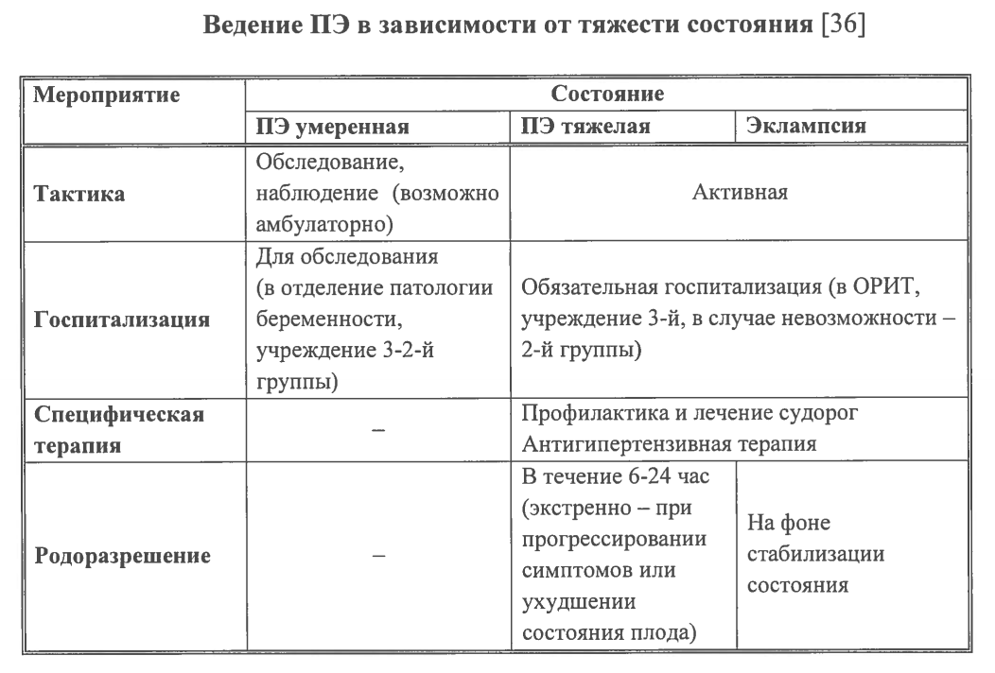

Slide 80
Показания к экстренному родоразрешению (минуты):
Кровотечение из родовых путей, подозрение на отслойку плаценты
Острая гипоксия плода, в сроке беременности более 22 недель

Slide 81
Показания к срочному родоразрешению (часы):
Постоянная головная боль и зрительные проявления
Постоянная эпигастральная боль, тошнота или рвота
Прогрессирующее ухудшение функции печени и / или почек
Эклампсия
Артериальная гипертензия не поддающаяся медикаментозной коррекции
Количество тромбоцитов менее 100*10⁹/л

Slide 82
Противосудорожная терапия
Для профилактики и лечения судорог при преэклампсии и эклампсии применяют сульфат магния (16 мл, за 15 мин, в/в медленно, затем 100 мл через шприцевой насос со скоростью 4 мл / ч)

Slide 83
У пациенток с эклампсией и тяжелой преэклампсией рекомендовано немедленное снижение САД ниже
мм рт. ст. и ДАД ниже 105 мм рт. ст

Slide 84
Антигипертензивная терапия
Целевой уровень АД
САД 130 - 150 мм рт.ст.
ДАД 80 - 95 мм рт. ст.

Slide 85
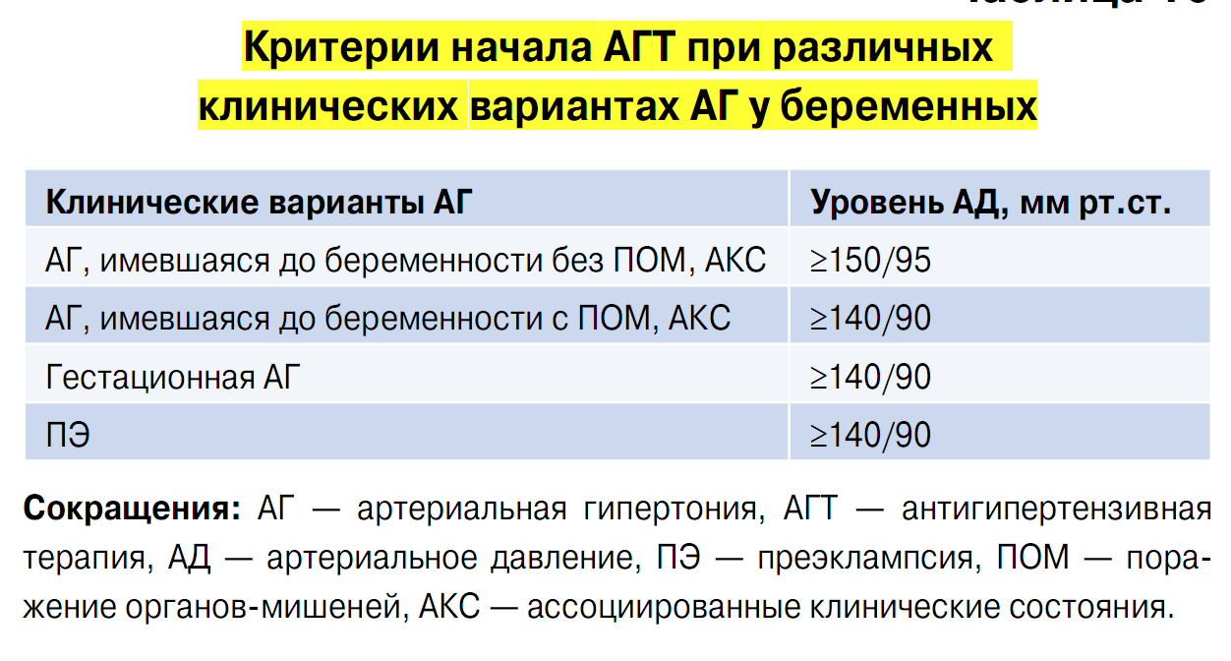

Slide 86
Антигипертензивные препараты
1. Метилдопа (альфа2 – адреномиметик)
500 мг / сут - 3000 мг / су
2. Нифедипин с медленным высвобождением активного вещества (блокатор кальциевых каналов)
20 мг / сут - 60 мг / сут
3. β - адреноблокаторы:
метопролола сукцинат (25 мг / сут - 200 мг / сут)
бисопролол (2,5 мг / сут - 10 мг / сут)
4. Верапамил (80 - 360 мг / сут0

Slide 87
Антигипертензивные препараты
Метилдопа (альфа2 – адреномиметик)
Нифедипин с медленным высвобождением активного вещества (блокатор кальциевых каналов)
β - адреноблокаторы: метопролола сукцинат, бисопролол
При наличии показаний возможно использование верапамила

Slide 88
При беременности противопоказаны:
Ингибиторы АПФ,
Антагонисты рецепторов ангиотензина II
Спиронолактон
Антагонисты кальция дилтиазем и фелодипин
При беременности не рекомендованы
Атенолол
Празозин

Slide 89
Препараты для быстрого снижения уровня АД при тяжелой артериальной гипертонии в период беременности
Препарат | Дозы, способ применения | Время наступления гипотензивного эффекта | Примечание
Нифедипин | 10 мг в табл., внутрь | 30 - 45 мин, повторить через 45 мин | Противопоказано сублингвальное применение.
Клонидин | 0,075 – 0,15 мг внутрь. Возможно в/в введение. | 2 - 15 мин. | Противопоказан при ранних сроках беременности, при синдроме слабости синусового узла, АВ - блокаде

Slide 90
При любом исходном уровне артериального давления его снижение должно быть плавным - на 10 - 20 мм рт.ст. В течение каждых 20 мин
Если на фоне проводимой антигипертензивной терапии вновь отмечается повышение АД - решить вопрос о родоразрешении

Slide 91
Препараты для плановой терапии АД артериальной гипертонии у беременных
Препарат | Дозы, способ применения
Метилдопа | Табл. 250 мг. 250 – 500 мг – 1000 мг / сут в 2 – 3 приема Препарат первой линии
Нифедипин | Табл. пролонгированного действия по 20, 30, 40 мг / таб. Доза: 40 – 90 мг в 2 – 3 приема Не применять короткодействующие формы нифедипина
Метопролола тартрат | Табл. 25 / 50 / 100 мг По 25 – 100 мг за 2 приема

Slide 92
Антигипертензивная терапия в период лактации
Цель: АД должно быть ниже 140 / 90 мм рт.ст.
У женщин с прегестационным сахарным диабетом АД должно быть менее 130/80 мм рт.ст.
Разрешены: пролонгированные формы нифедипина, метилдопа

Slide 93
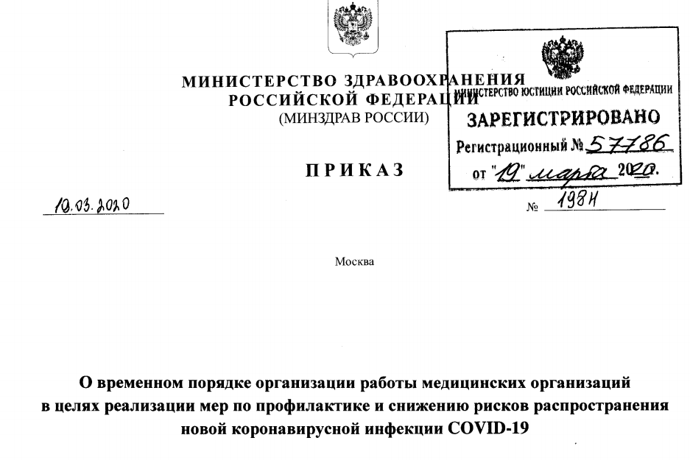

Slide 94
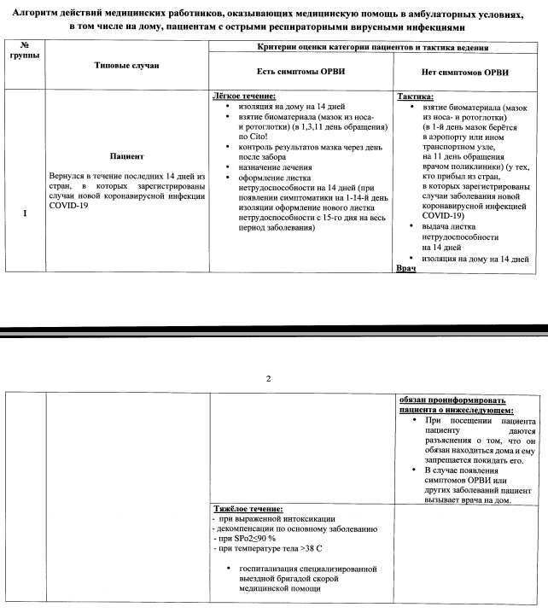

Slide 95
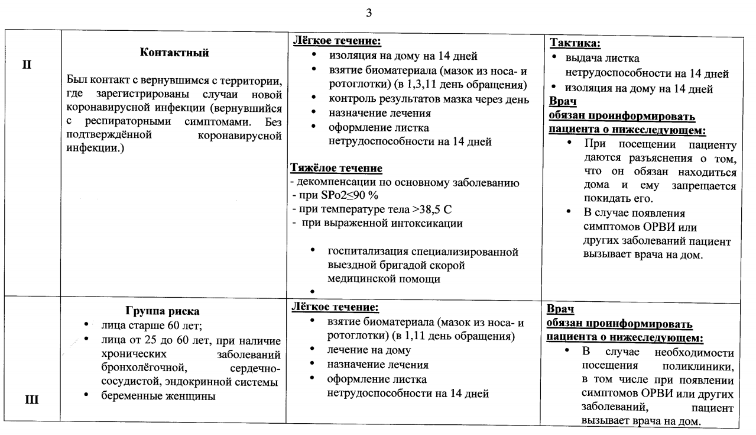

Slide 96
